Slide 1


VY_32_INOVACE_10_VLASTIVĚDA 5.ROČNÍK_ZÁPADNÍ ČECHY – MĚSTA A HOSPODÁŘSTVÍ
ZŠ Týnec nad Labem
AUTOR: Alena Darebná
Téma: ZÁPADNÍ ČECHY – MĚSTA A HOSPODÁŘSTVÍ
CZ.1.07/1.4.00/21.1921
Vytvořeno: říjen 2011

Slide 2
ANOTACE
Prezentace je určena žákům 5.tříd.
Seznámí je se základními údaji o západních Čechách – městech a hospodářství.
Prezentace je obohacena o aktuální informace z internetových zdrojů.
Prezentace je zpracována jako doplňkový materiál k učebnici Vlastivědy – Putování po České republice (Alter)

Slide 3
Mapa ČR

Slide 4

Města
Plzeň - největší město západních Čech,
potravinářský (pivovar) a srojírenský průmysl (Škoda Plzeň – el. lokomotivy, zařízení do elektráren apod.)
keramický průmysl – v blízkosti Plzně
Klatovy – karafiáty

Slide 5
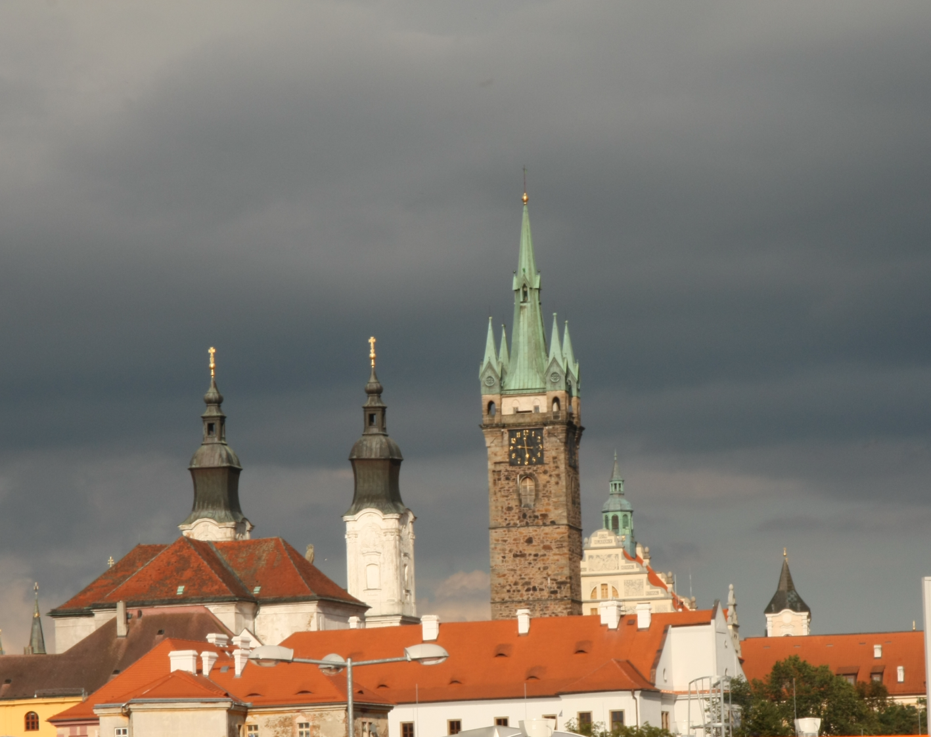
Klatovy – černá věž

Slide 6
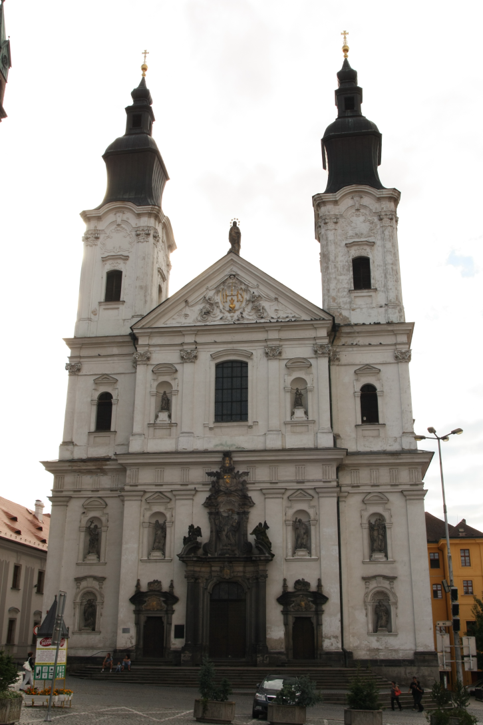
Klatovy - náměstí
V podzemí jsou katakomby s mumiemi

Slide 7
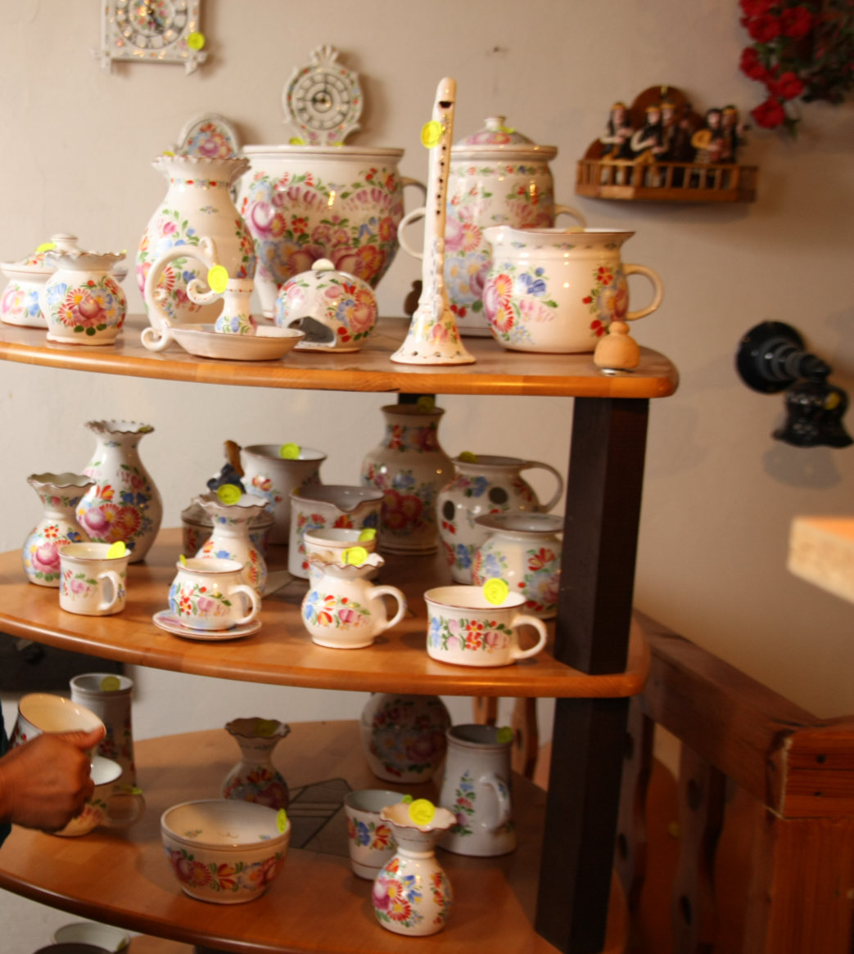
Města
Domažlice - středisko Chodska, porcelán

Slide 8
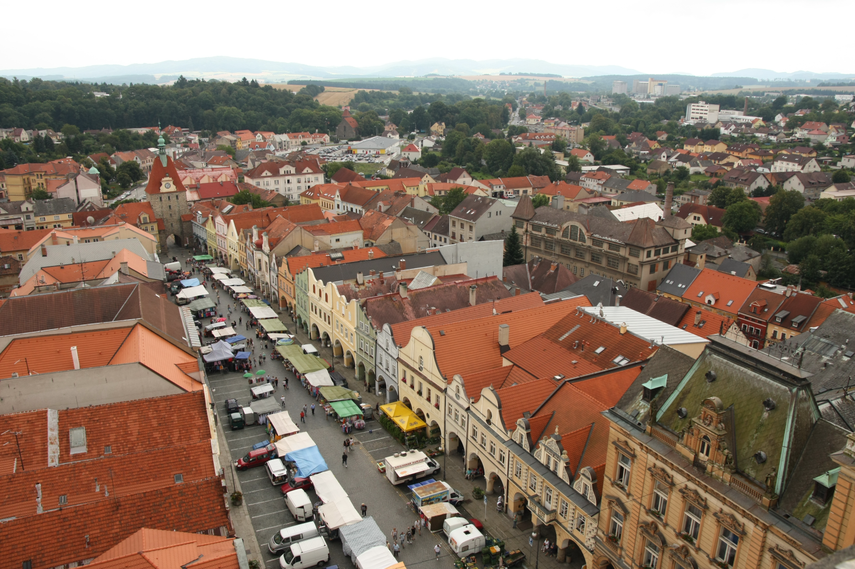
Domažlice – náměstí z věže

Slide 9
Koloveč – porcelán (Domažlicko)

Slide 10
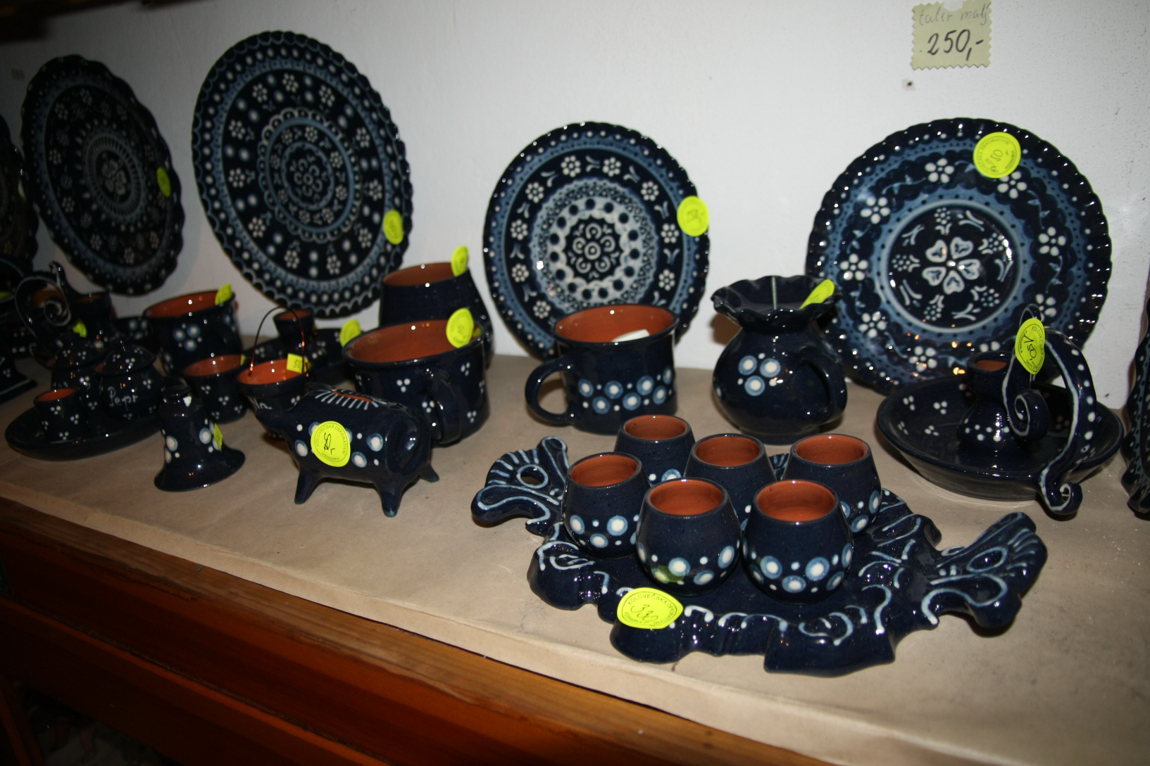
Kolovčská keramika (chodsko)

Slide 11

Města
Cheb – nejzápadnější větší historické město, textilní a strojírenský průmysl
Karlovy Vary – světoznámé lázně s 12 léčivými prameny ( největší je 70 °C Vřídlo)
těžba kaolínu - porcelán
Mariánské Lázně
Františkovy Lázně
Jáchymov – lázně a bývalé hornické město (jáchymovský smolinec a stříbro - tolary)

Slide 12
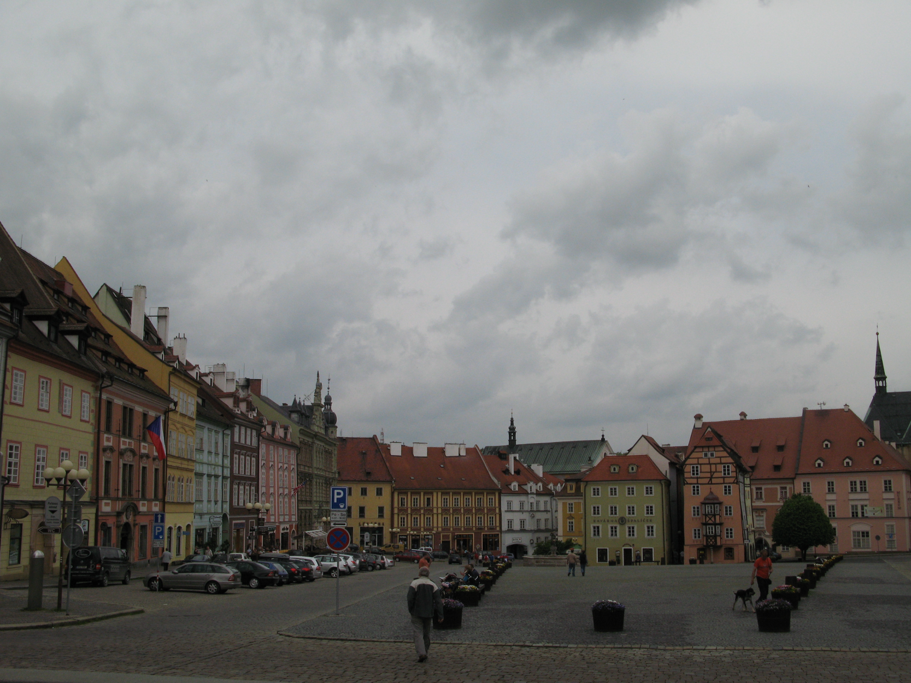
Cheb – historické centrum (Špalíček)

Slide 13
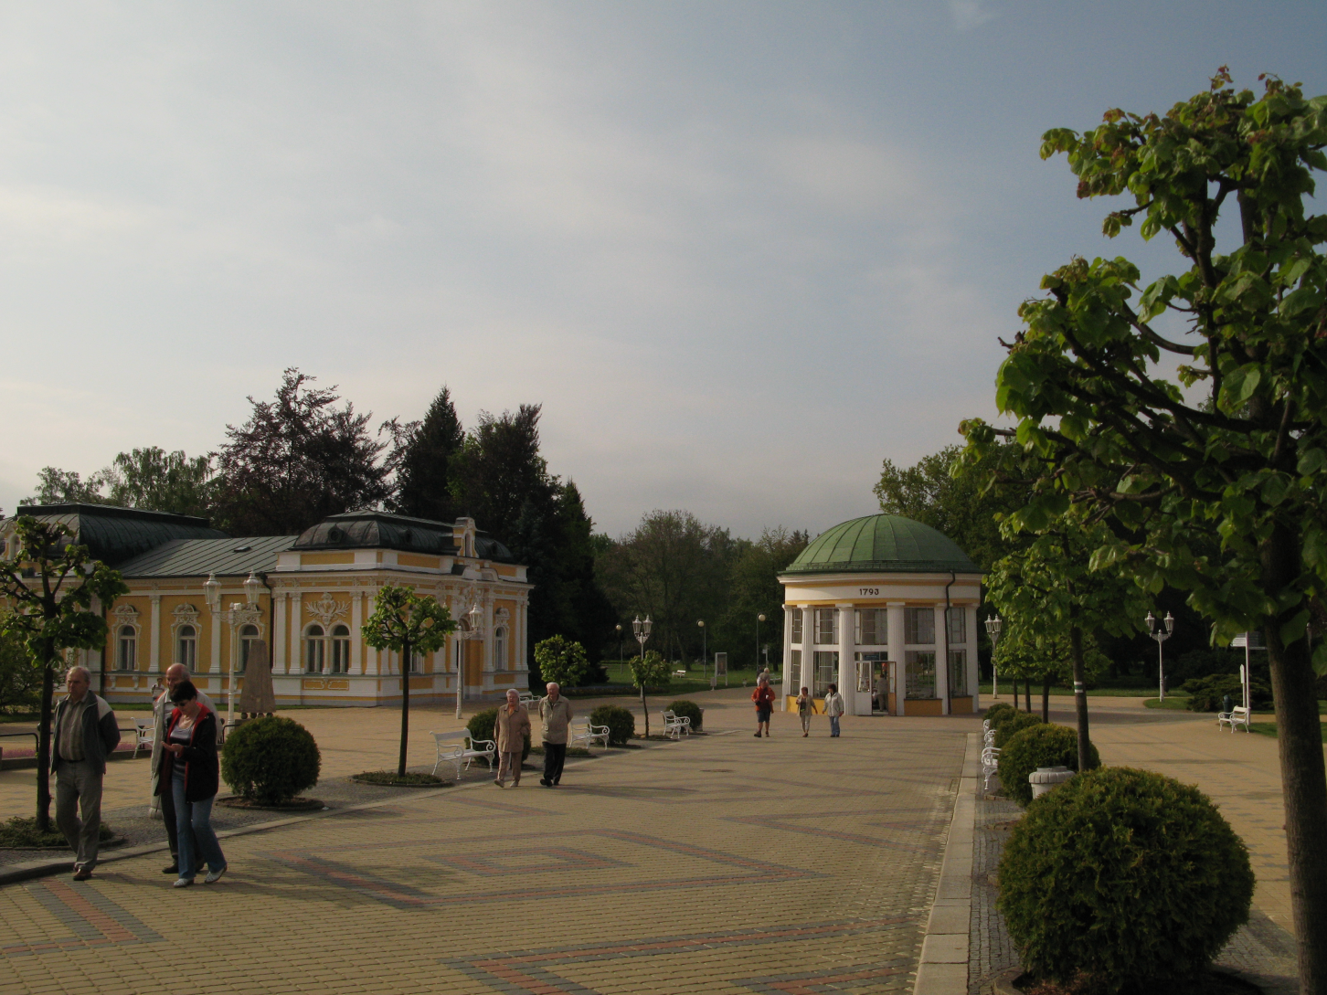
Františkovy Lázně

Slide 14
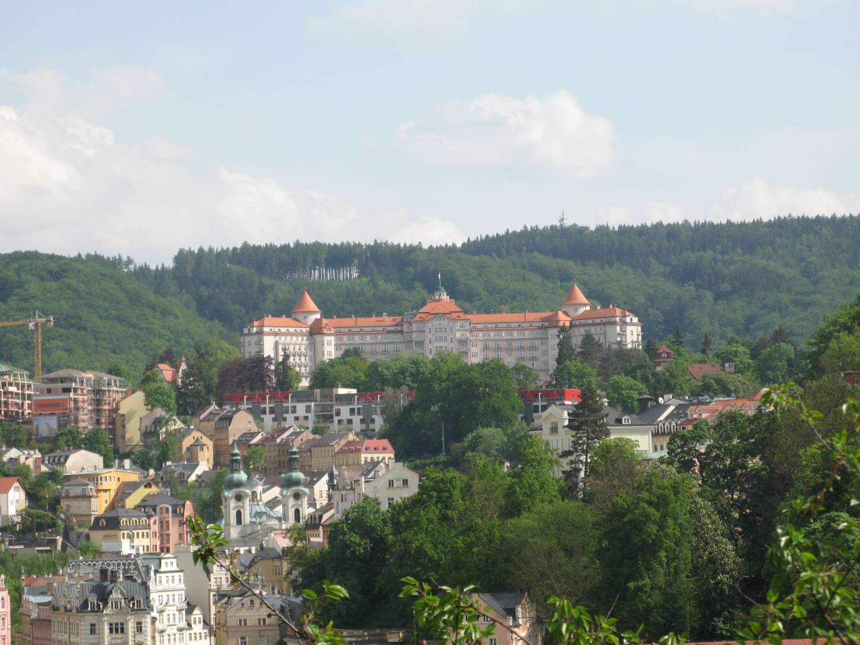
Karlovy Vary - hotel Imperial

Slide 15
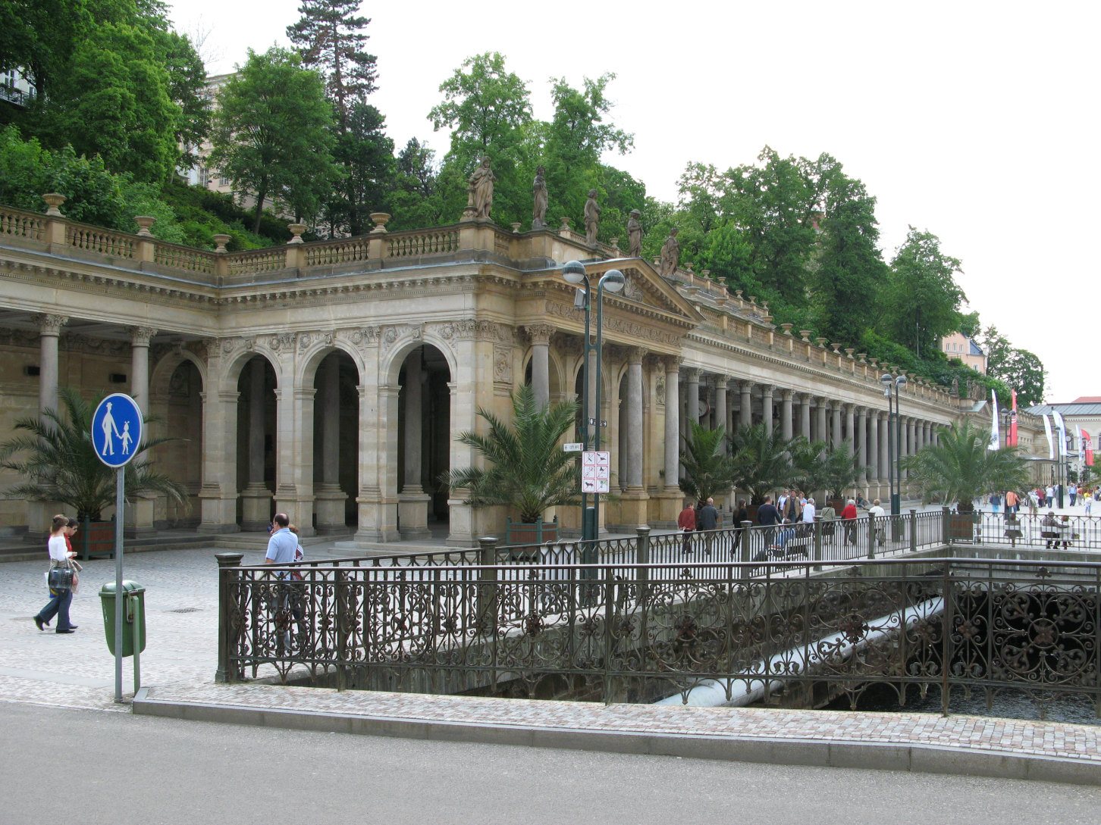
Karlovy vary – mlýnská kolonáda

Slide 16
Hospodářství
Plzeňsko:
Strojírenský, potravinářský, keramický průmysl
Oblast Sokolova - těžba hnědého uhlí – tepelné elektrárny
Karlovarsko - kaolin – výroba porcelánu, sklárny (Moser) – světoznámé

Slide 17
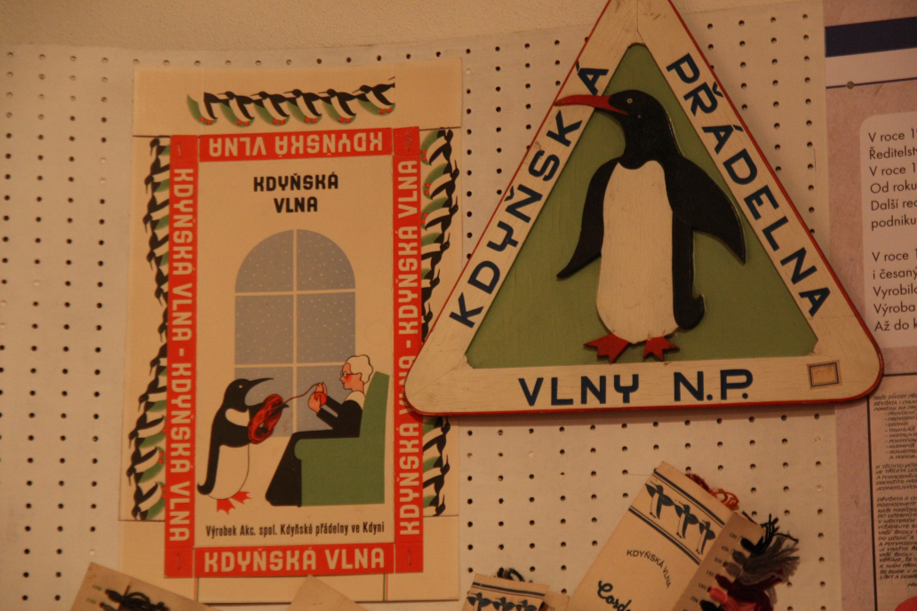
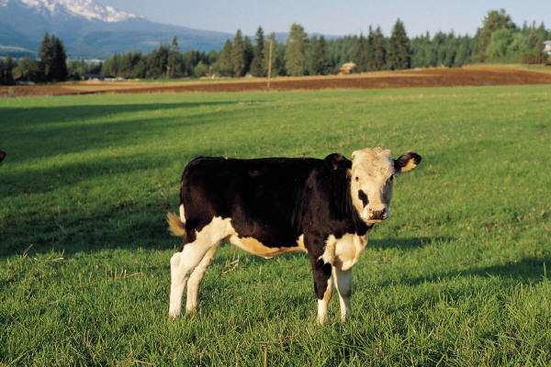
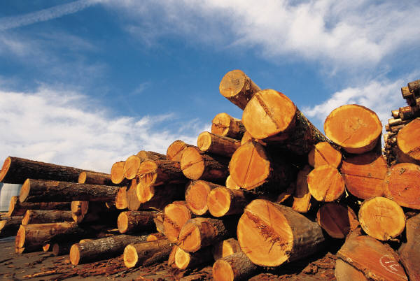
Hospodářství
Podhůří Krušných hor a Českého lesa - textilní průmysl
Horské louky – pastevectví
Zalesněná území - dřevo

Slide 18
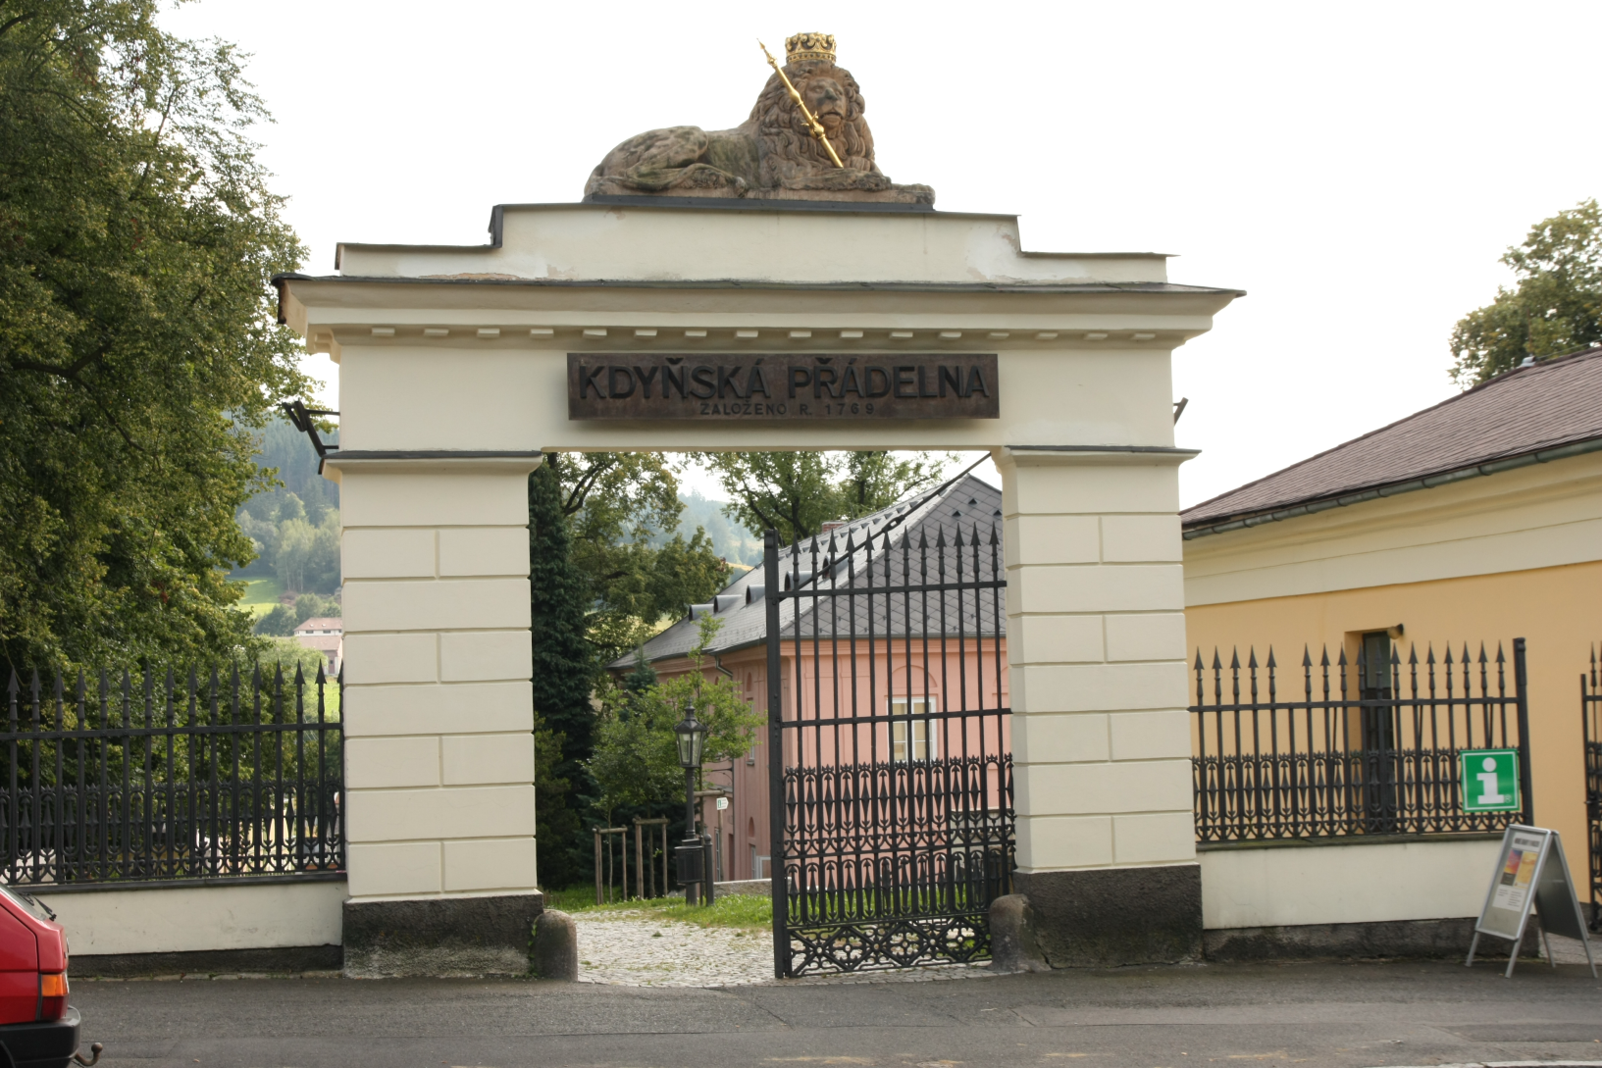
Textilní průmysl

Slide 19
Zdroje
PHDR.CHALUPA, Petr, CSc. Vlastivěda: Putování po České republice. Vyd. 2. Všeň: Alter, 1998c1996, 62 s. ISBN 80-857-7591-3.
http://microsoft.com
Foto - archiv autorky

